Slide 1

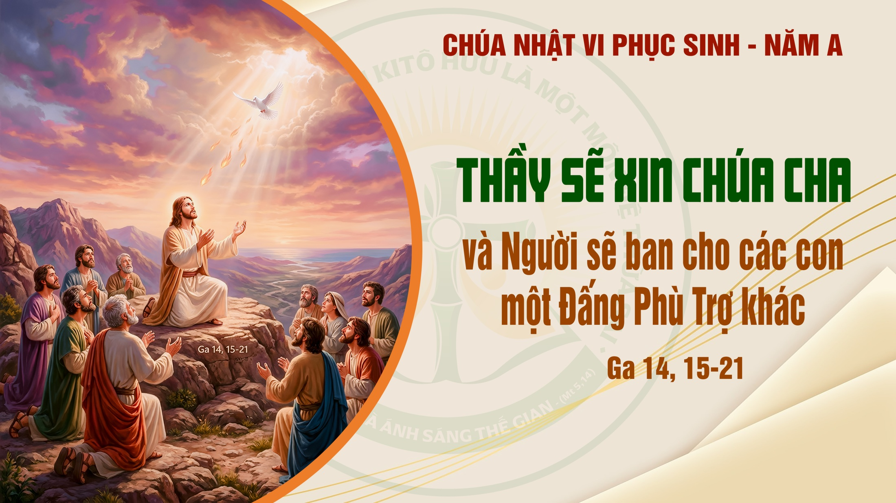

Slide 2
Tập Hát Cộng Đoàn

Slide 3
Đk: Toàn cầu hỡi, hãy tung hô Chúa Trời.

Slide 4
Alleluia-alleluia: Chúa nói: Nếu ai yêu mến Thầy, thì sẽ giữ lời thầy, Cha Thầy sẽ yêu thương người ấy, Cha Thầy và Thầy sẽ đến và ở lại nơi người ấy. Alleluia.

Slide 6
Ca nhập lễ
Bước Vào
Lm. Phạm Liên Hùng

Slide 7
Đk: Bước vào, bước vào nơi thánh cung. Niềm vui cao dâng ngút bay chín từng. Bước gần, bước gần trước thánh nhan. Hồn con sung sướng hát câu ca mừng.

Slide 8
Tk1: Chúa là Đấng con bao chờ mong. Giờ đây con đến tìm nơi náu nương. Sống gần Chúa con quên sầu thương. Niềm vui chan chứa tình yêu Chúa khôn lường.

Slide 9
Đk: Bước vào, bước vào nơi thánh cung. Niềm vui cao dâng ngút bay chín từng. Bước gần, bước gần trước thánh nhan. Hồn con sung sướng hát câu ca mừng.

Slide 11
KINH VINH DANH
Ca Lên Đi 2

Slide 12
Chủ tế: Vinh danh Thiên Chúa trên các tầng trời.
Cộng đoàn: Và bình an dưới thế, bình an dưới thế cho người thiện tâm.

Slide 13
Chúng con ca ngợi Chúa.
Chúng con chúc tụng Chúa.
Chúng con thờ lạy Chúa.
Chúng con tôn vinh Chúa.

Slide 14
Chúng con cảm tạ Chúa vì vinh quang cao cả Chúa.
Lạy Chúa là Thiên Chúa, là Vua trên trời, là Chúa Cha toàn năng.

Slide 15
Lạy Con Một Thiên Chúa Chúa Giê-su Ki-tô.
Lạy Chúa là Thiên Chúa, là Chiên Thiên Chúa, là Con Đức Chúa Cha.

Slide 16
Chúa xoá tội trần gian, xin thương, xin thương, xin thương xót chúng con.
Chúa xoá tội trần gian, xin nhận lời chúng con cầu khẩn.

Slide 17
Chúa ngự bên hữu Đức Chúa Cha, xin thương, xin thương, xin thương xót chúng con.

Slide 18
Vì lạy Chúa Giê-su Ki-tô, chỉ có Chúa là Đấng Thánh, chỉ có Chúa là Chúa, chỉ có Chúa là Đấng Tối Cao, cùng Đức Chúa Thánh Thần trong vinh quang Đức Chúa Cha. A-men. A-men.

Slide 20
KINH VINH DANH

Slide 21
Chủ tế: Vinh danh Thiên Chúa trên các tầng trời.
A+B: Và bình an dưới thế cho người thiện tâm.

Slide 22
A: Chúng con ca ngợi Chúa.
B: Chúng con chúc tụng Chúa.
A: Chúng con thờ lạy Chúa.
B: Chúng con tôn vinh Chúa.

Slide 23
A: Chúng con cảm tạ Chúa vì vinh quang cao cả Chúa.
B: Lạy Chúa là Thiên Chúa, là Vua trên trời, là Chúa Cha toàn năng.

Slide 24
A: Lạy con một Thiên Chúa, Chúa Giêsu Kitô.
B: Lạy Chúa là Thiên Chúa, là Chiên Thiên Chúa là Con Đức Chúa Cha.

Slide 25
A: Chúa xóa tội trần gian, xin thương xót chúng con.
B: Chúa xóa tội trần gian, xin nhậm lời chúng con cầu khẩn.

Slide 26
A: Chúa ngự bên hữu Đức Chúa Cha, xin thương xót chúng con.
B: Vì lạy Chúa Giêsu Kitô, chỉ có Chúa là Đấng Thánh.

Slide 27
Chỉ có Chúa là Chúa, chỉ có Chúa là đấng tối cao.
A+B: Cùng Đức Chúa Thánh Thần trong vinh quang Đức Chúa Cha.
Amen.

Slide 29


Slide 30
Thánh Vịnh 65
Chúa Nhật VI Phục Sinh
Năm A
Lm. Kim Long
04 câu

Slide 31
Đk: Toàn cầu hỡi, hãy tung hô Chúa Trời.

Slide 32
Tk1: Toàn cầu hỡi, nào tung hô Chúa, đàn hát lên mừng Thánh Danh rạng ngời. Dâng lời tán tụng và thân thưa Chúa rằng: Sự nghiệp Chúa thật đáng khiếp sợ thay.

Slide 33
Đk: Toàn cầu hỡi, hãy tung hô Chúa Trời.

Slide 34
Tk2: Toàn cầy hãy phục suy tôn kính, đàn hát lên mừng Thánh Danh Chúa Trời. Mau hãy đến nhìn từng uy công Chúa làm, việc khủng khiếp Ngài đối với phàm nhân.

Slide 35
Đk: Toàn cầu hỡi, hãy tung hô Chúa Trời.

Slide 36
Tk3: Ngài từng khiến đại dương trơ đất, và dắt dân dạo bước qua sông ngòi. Ta mừng rỡ vì ngàn uy công Chúa làm, Ngài nhìn rõ và thống lãnh vạn dân.

Slide 37
Đk: Toàn cầu hỡi, hãy tung hô Chúa Trời.

Slide 38
Tk4: Lòng thành kính nguyện dâng lên Chúa, lời tán dương mừng chúa tôi tôn thờ. Tôi khẩn cầu Ngài, Ngài không chê bác lời, và lại cũng chẵng dứt nghĩa tình đâu.

Slide 39
Đk: Toàn cầu hỡi, hãy tung hô Chúa Trời.

Slide 40


Slide 41
Alleluia-alleluia: Chúa nói: Nếu ai yêu mến Thầy, thì sẽ giữ lời thầy, Cha Thầy sẽ yêu thương người ấy, Cha Thầy và Thầy sẽ đến và ở lại nơi người ấy. Alleluia.

Slide 42
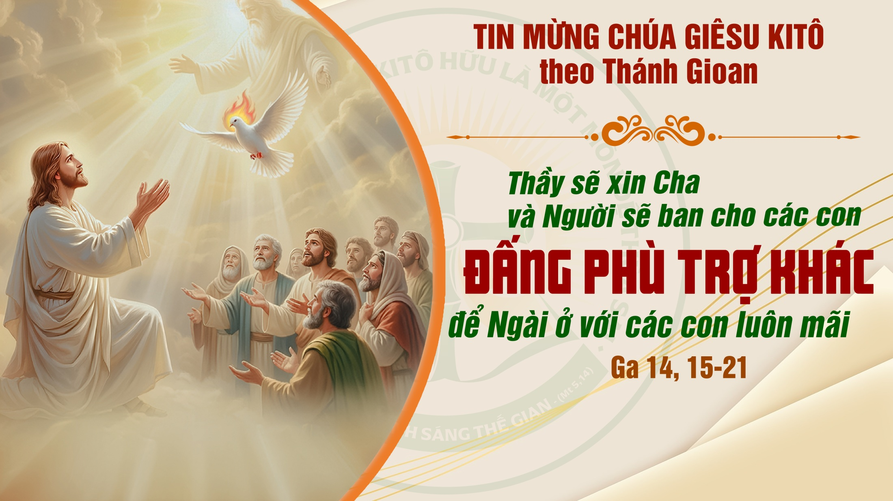

Slide 43
KINH TIN KÍNH

Slide 44
Tôi tin kính một Thiên Chúa là Cha toàn năng, Đấng tạo thành trời đất, muôn vật hữu hình và vô hình.

Slide 45
Tôi tin kính một Chúa Giêsu Kitô, Con Một Thiên Chúa, Sinh bởi Đức Chúa Cha từ trước muôn đời.

Slide 46
Người là Thiên Chúa bởi Thiên Chúa, Ánh Sáng bởi Ánh Sáng, Thiên Chúa thật bởi Thiên Chúa thật,

Slide 47
được sinh ra mà không phải được tạo thành, đồng bản thể với Đức Chúa Cha: nhờ Người mà muôn vật được tạo thành.

Slide 48
Vì loài người chúng ta và để cứu độ chúng ta, Người đã từ trời xuống thế.

Slide 49
Bởi phép Đức Chúa Thánh Thần, Người đã nhập thể trong lòng Trinh Nữ Maria, và đã làm người.

Slide 50
Người chịu đóng đinh vào thập giá vì chúng ta, thời quan Phongxiô Philatô; Người chịu khổ hình và mai táng, ngày thứ ba Người sống lại như lời Thánh Kinh.

Slide 51
Người lên trời, ngự bên hữu Đức Chúa Cha, và Người sẽ lại đến trong vinh quang để phán xét kẻ sống và kẻ chết, Nước Người sẽ không bao giờ cùng.

Slide 52
Tôi tin kính Đức Chúa Thánh Thần là Thiên Chúa và là Đấng ban sự sống, Người bởi Đức Chúa Cha và Đức Chúa Con mà ra,

Slide 53
Người được phụng thờ và tôn vinh cùng với Đức Chúa Cha và Đức Chúa Con: Người đã dùng các tiên tri mà phán dạy.

Slide 54
Tôi tin Hội Thánh duy nhất thánh thiện công giáo và tông truyền.

Slide 55
Tôi tuyên xưng có một Phép Rửa để tha tội. Tôi trông đợi kẻ chết sống lại và sự sống đời sau. Amen.

Slide 56

Lời Nguyện Tín Hữu

Slide 57
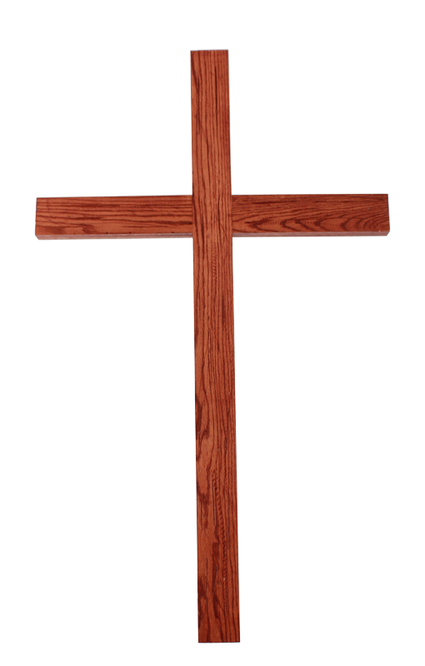

Ca Dâng Lễ

Slide 58
Ca Dâng Lễ
Của Lễ Tinh Tuyền
Giang Ân

Slide 59
Tk1: Xin dâng là dâng lên Chúa chén rượu cùng bánh thơm. Xin dâng là dâng lên Chúa hy sinh vất vả trong đời,

Slide 60
***: Bao nhiêu là mưa nắng dãi dầu cùng năm tháng lao công, hôm nay lúa thơm trên đồng vàng, hân hoan tán dương ân tình Ngài, con xin dâng làm của lễ, của lễ tinh tuyền.

Slide 61
Đk: Nguyện xin Chúa dủ thương chấp nhận tấm lòng đoàn con tiến dâng, dù không xứng đáng. Nguyện xin Cha đoái nhận của lễ con dâng.

Slide 62
Tk2: Biết bao hồng ân chan chứa tuôn trào ngày tháng qua. Ơn Cha hằng luôn nâng đỡ theo con suốt cả cuộc đời.

Slide 63
***: Đôi tay này con hướng lên trời nguyện xin Chúa chúc lành. Ban cho thế gian ơn hòa bình muôn dân khắp nơi chung một lòng hân hoan dâng lời tạ ơn tình Chúa muôn đời.

Slide 64
Đk: Nguyện xin Chúa dủ thương chấp nhận tấm lòng đoàn con tiến dâng, dù không xứng đáng. Nguyện xin Cha đoái nhận của lễ con dâng.

Slide 67
Ca Nguyện Hiệp Lễ
Ca Vang Tình Yêu Chúa
Đinh Minh Hoàng

Slide 68
Tk1: Tình yêu Thiên Chúa như vầng dương soi tỏa khắp nơi. Tình yêu Thiên Chúa là vì sao giữa đêm mờ tối. Tình yêu Thiên Chúa dìu con vượt qua sóng đời nỗi trôi, thuyền con giữa dòng đại dương bấp bênh Ngài ơi!

Slide 69
***: Tình yêu Thiên Chúa như dòng sông êm đềm lướt trôi. Chảy xuôi năm tháng để hồn thơ tắm trong tình mến. Tình yêu Thiên Chúa nồng say là hương gió trời dịu êm. Dìu đưa tháng ngày bình yên với bao êm đềm.

Slide 70
Đk: Con ca ngợi ngàn đời tình Ngài kiên vững suối thiêng dạt dào ngọt ngào tình yêu mến thương. Tình Ngài ngàn năm như núi cao sông dài biển khơi. Cao vời tình Cha con hát ca muôn đời chẳng ngơi.

Slide 71
Tk3: Bàn tay Thiên Chúa dắt dìu con qua ngàn nắng mưa. Hồn con vui sướng chìm ngập trong trái tim của Chúa. Nhìn lên Thánh giá đồi cao Ngài đã hiến mình vì ai? Bởi yêu thế nhân lầm than Chúa xuống trần gian.

Slide 72
***: Tìm về chân lý nơi tình yêu trên Thập giá xưa. Ngàn năm ghi dấu Một Giê-su chết treo khổ giá. Tình trời mở lối ngàn nơi mùa xuân thắm mầu, đẹp tươi. Trần gian ngóng chờ ngày sau phúc vinh Quê Trời

Slide 73
Đk: Con ca ngợi ngàn đời tình Ngài kiên vững suối thiêng dạt dào ngọt ngào tình yêu mến thương. Tình Ngài ngàn năm như núi cao sông dài biển khơi. Cao vời tình Cha con hát ca muôn đời chẳng ngơi.

Slide 75
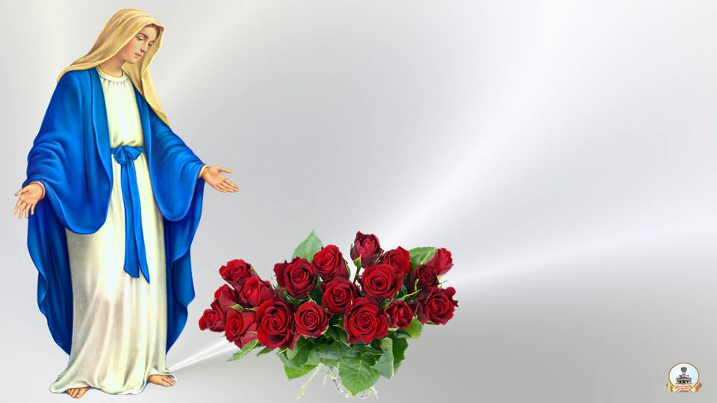
Ca kết lễ
Dâng Mẹ Ngàn Hoa
Lm Nguyên Lễ

Slide 76
Tk: Mẹ Maria ơi, này muôn đóa hoa đẹp tươi, đoàn con kính dâng lên Mẹ, khi mùa hoa đã tới.

Slide 77
***: Mẹ như muôn hoa tươi thắm nồng tỏa hương nhân đức, xin Mẹ dủ thương nhận lấy tấm lòng thành con kính dâng Mẹ đây.

Slide 78
Đk: Ôi Maria Mẹ ngàn hoa tuyệt vời, sắc hương rạng ngời tỏa lan cho khắp mọi nơi.

Slide 79
***: Con xin dâng lên muôn ngàn lời ca tuyệt vời, ca khen danh Mẹ, từ nay đến muôn muôn đời.

